Slide 1
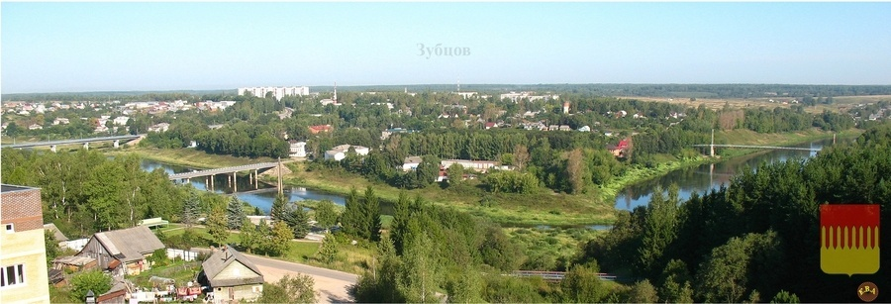
Город Зубцов - один из древнейших городов Тверской земли.

Slide 2
Город Зубцов - административный центр Зубцовского района
Зубцовский район граничит:
на западе - с Ржевским районом;
на севере - со Старицким;
на востоке - с Шаховским районом Московской области;
на юге - с Гагаринским районом Смоленской области.
Район расположен почти в самом центре русской равнины. Рельеф района представляет слегка всхолмленную равнину, но вершины холмов сглажены.

Slide 3
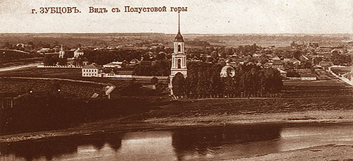
г.Зубцов впервые упоминается в Новгородской летописи как город в 1216 году.

Slide 4
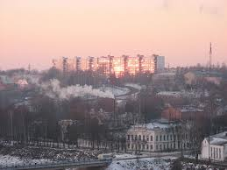
Численность населения в 2013 г. составляет 6.9 тыс. чел.

Slide 5
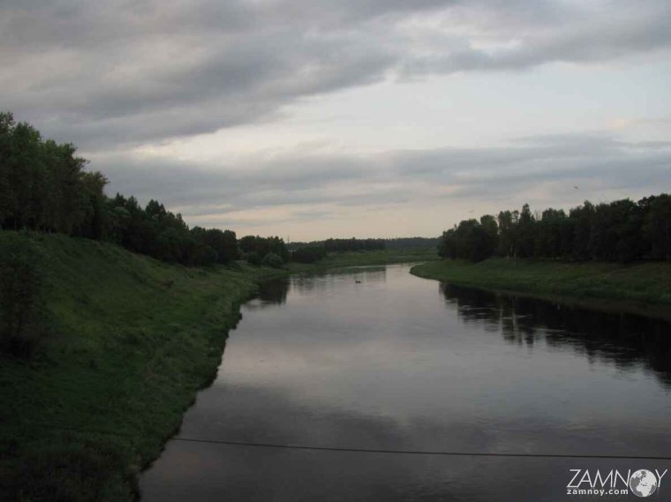
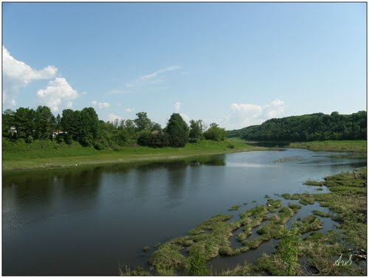
Реки г.Зубцова
Волга
Вазуза

Slide 6
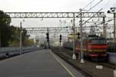

Расстояние от Зубцова до Твери
По железной дороге
(202 км.)
По автодороге
(164 км.)

Slide 7

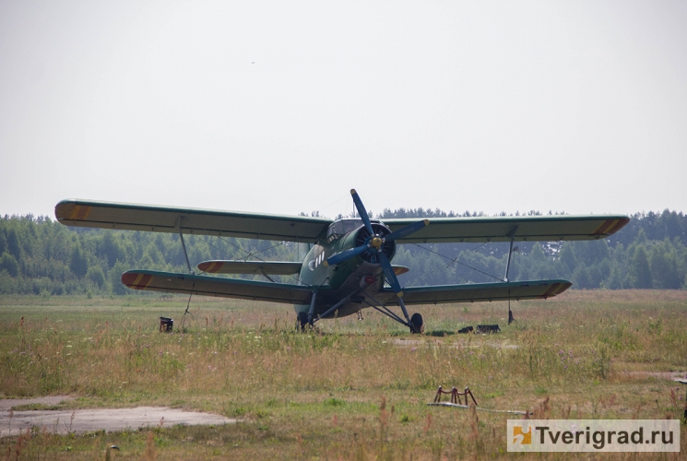
Расстояние от г. Зубцова до г.Твери
Водным транспортом
(153 км)
Воздушным транспортом
(110 км.)

Slide 8
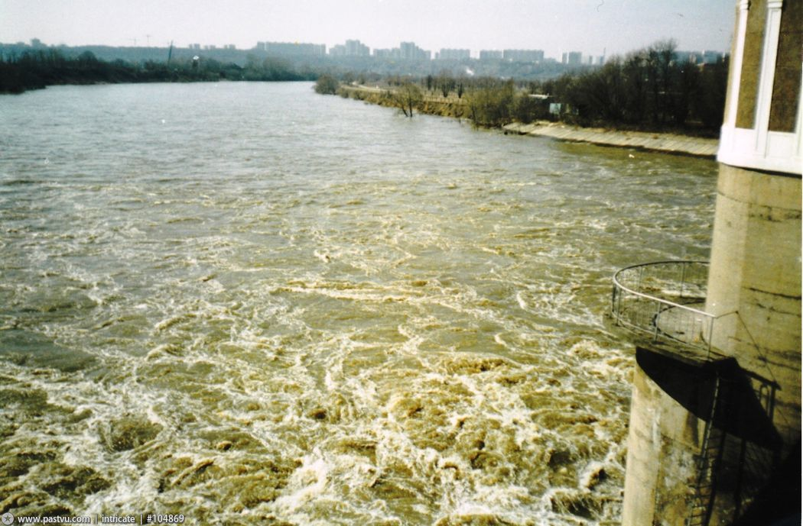
Вазузская гидротехническая система
Высота плотины 35 метров.
Длина плотины 883 метра
Площадь водохранилища 106м2 ²
Вся система способна перебросить в Москворецкий бассейн около 1900 тыс.куб. метров в сутки, что составляет 0,2 потребляемой воды г.Москвы.

Slide 9
Презентацию подготовила учитель
МБОУ « Коробинская ООШ»
Никитина Юлия Николаевна

